Slide 1


Chào mừng
các bạn
đến với tiết Toán

Slide 2
Đo chiều dài quyển sách Toán 1 bằng gang tay.
Đo chiều dài lớp học bằng bước chân hoặc sải tay.

Slide 3
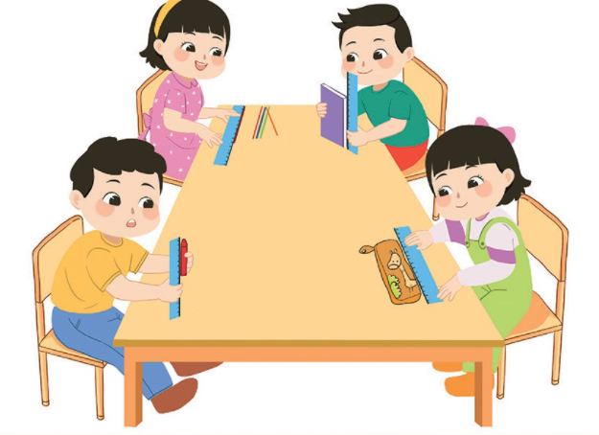
Tiết 70: Xăng – ti - mét

Slide 4
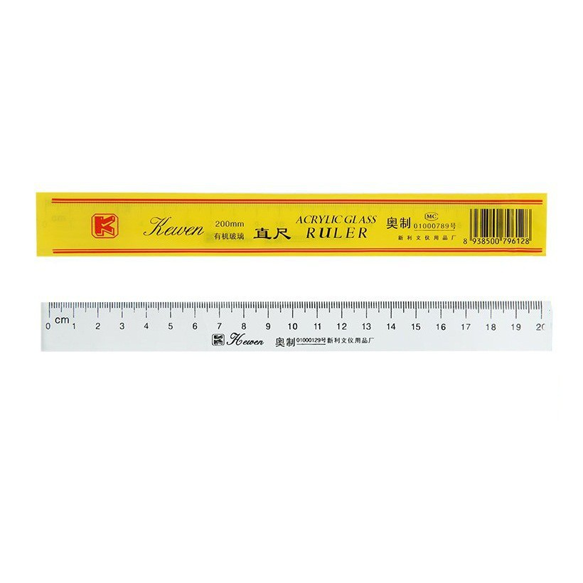
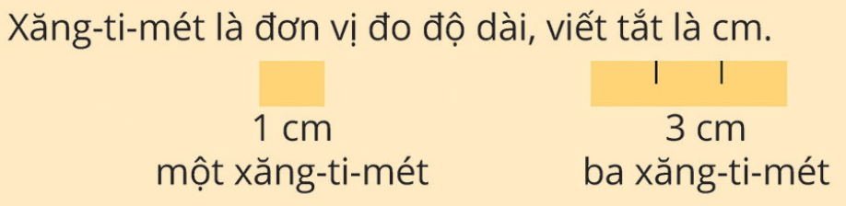
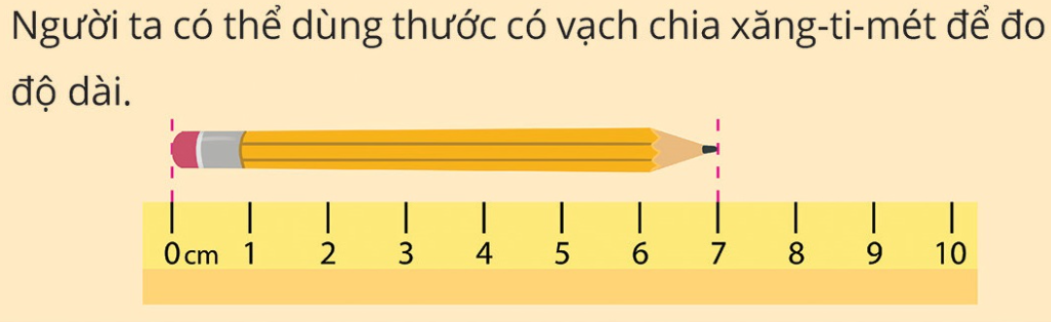
cm

Slide 5
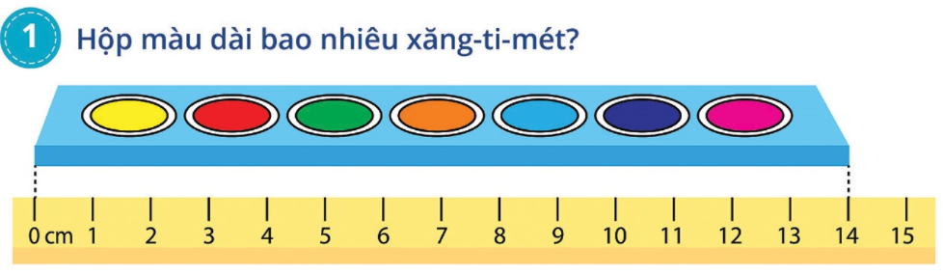
14 cm

Slide 6
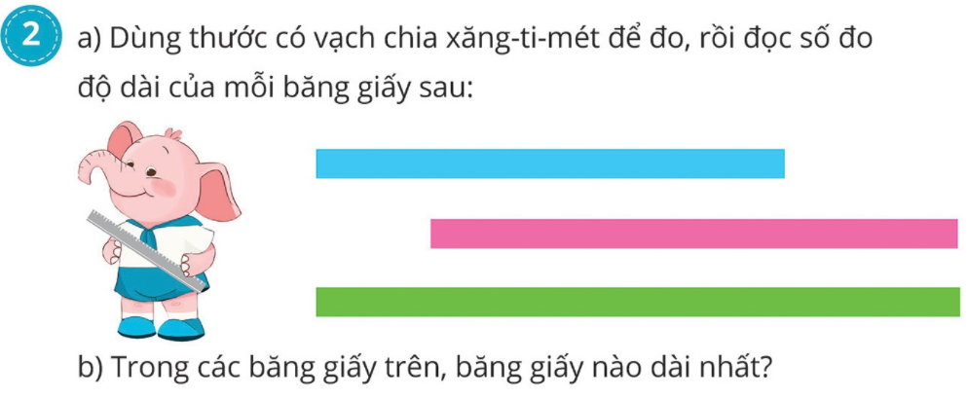
8 cm
9 cm
11 cm
băng giấy Șàu xanh lá cây dài șhất

Slide 7
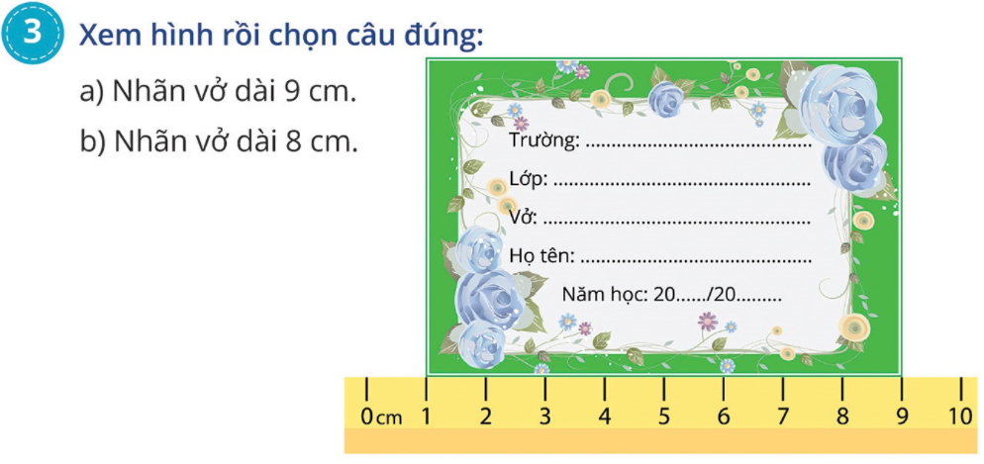

Slide 8
